Slide 1




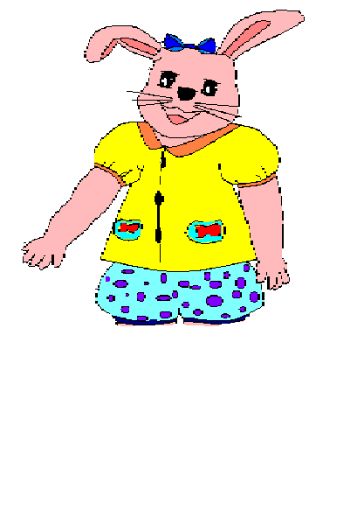


UBND PHƯỜNG PHÚC LỢI
Trường mầm non Tuổi Hoa
Đề tài: Truyện “ Thỏ con không vâng lời”
Lớp: NT D1 (24-36 tháng)
Giáo viên: Kiều Thị Tin

Slide 2


HOẠT ĐỘNG :
Kể chuyện cho trẻ nghe

Slide 3
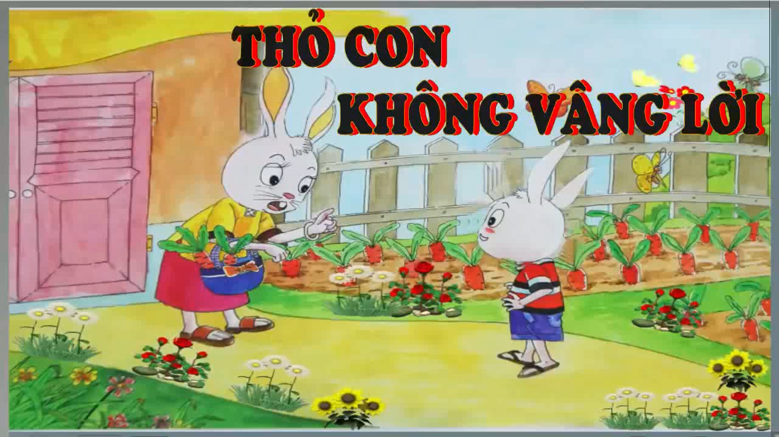


Slide 4


ĐÀM THOẠI, TRÍCH DẪN ĐỂ TRẺ HIỂU NỘI DUNG CÂU CHUYỆN

Slide 5


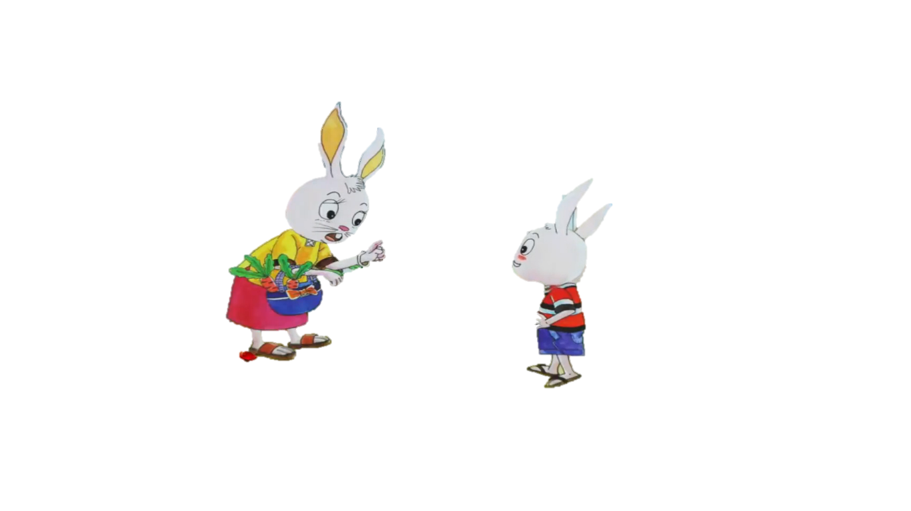

Slide 6
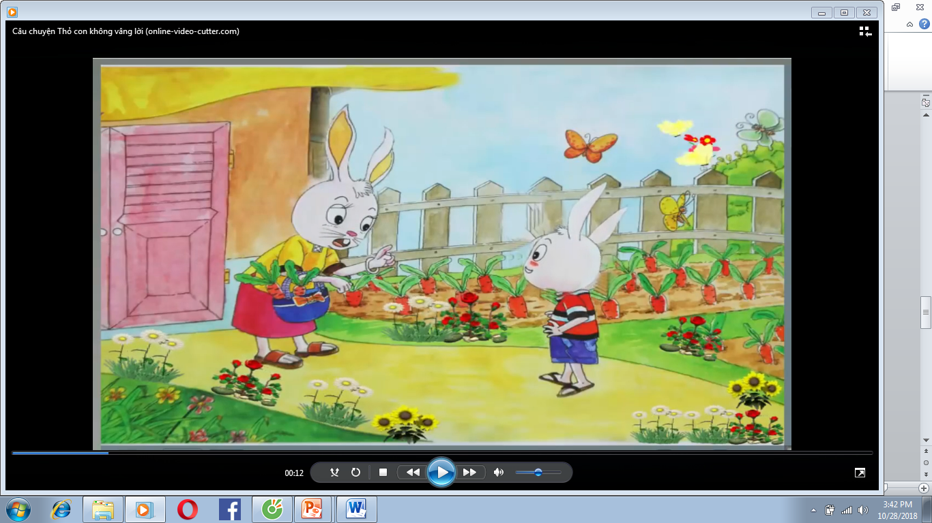

Slide 7
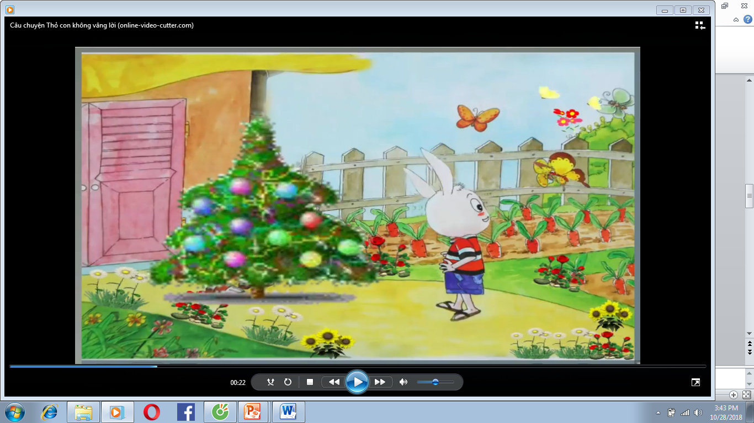

Slide 8
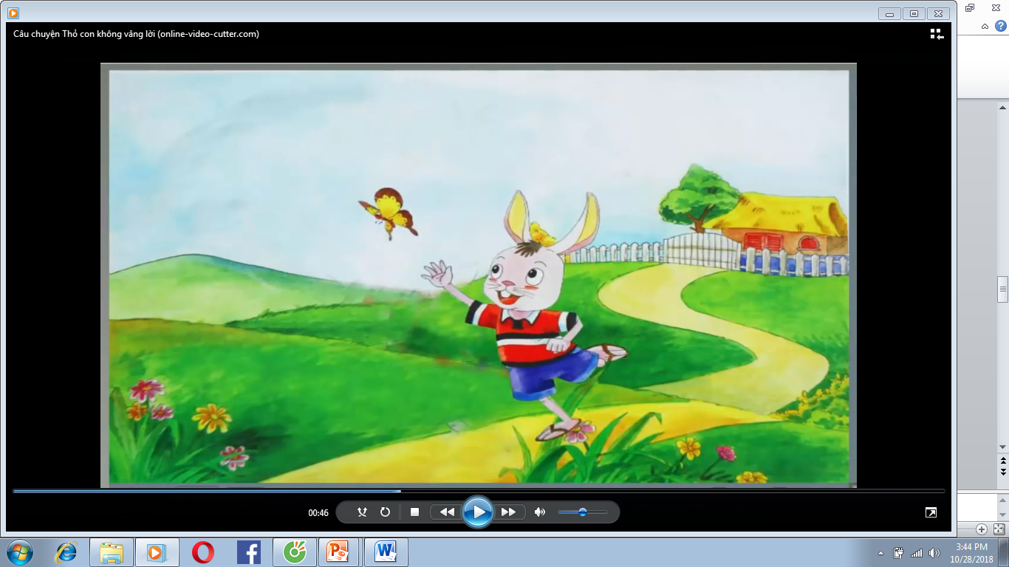

Slide 9
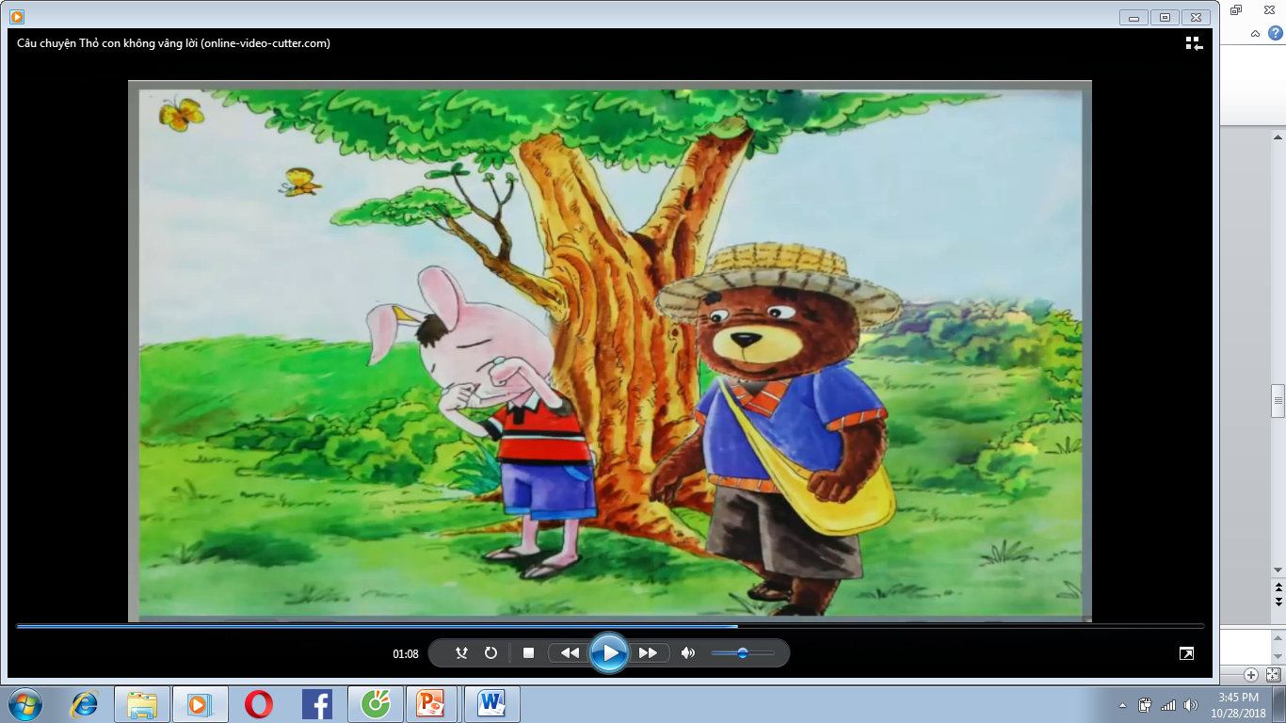

Slide 10
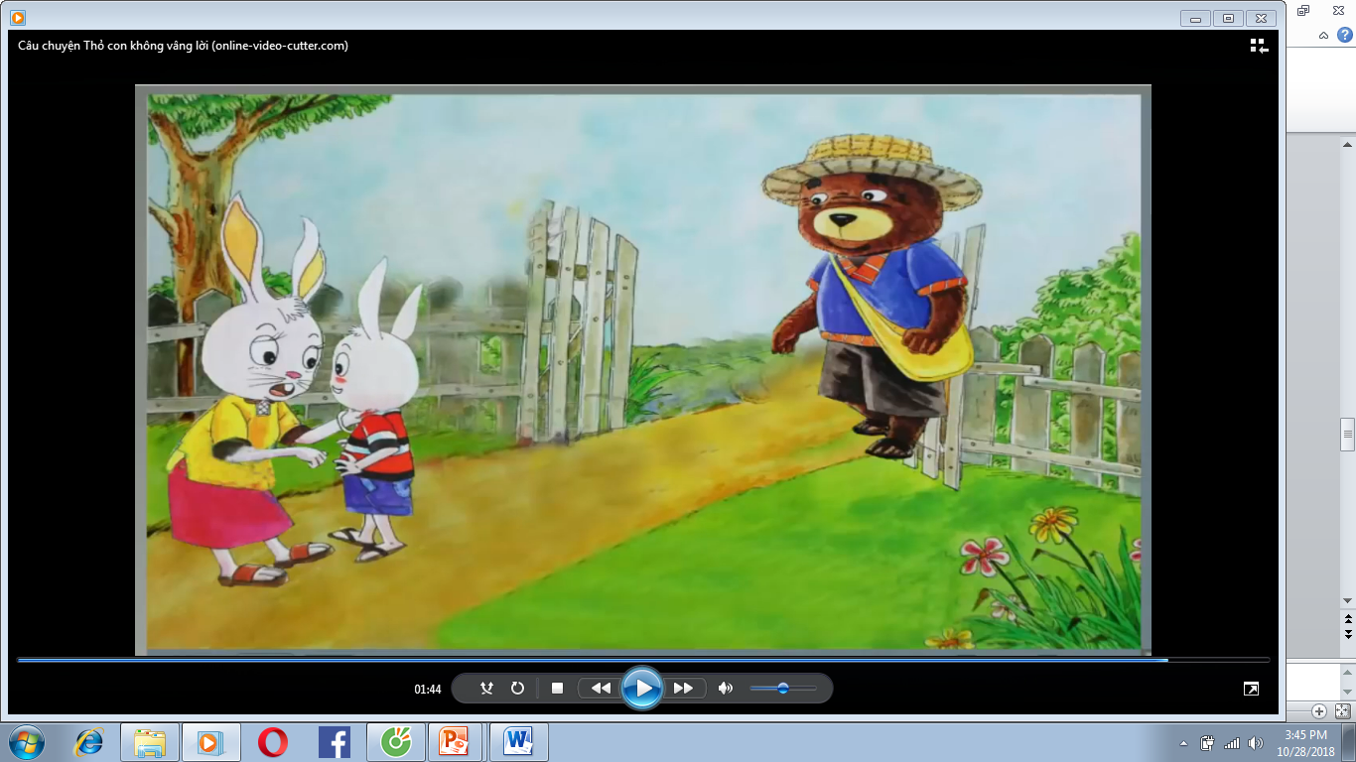

Slide 11




Lần 3:
Diễn rối : Thỏ con không vâng lời

Slide 12

TIẾT HỌC ĐẾN ĐÂY LÀ KẾT THÚC

